Slide 1
F 上班Ⅰ
21371300 柳政尧

Slide 2
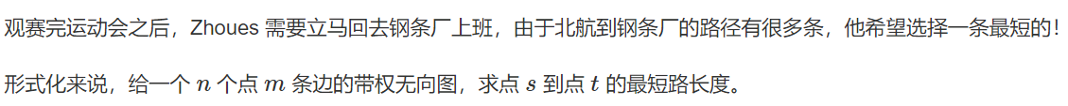
题目描述
BFS?

Slide 3
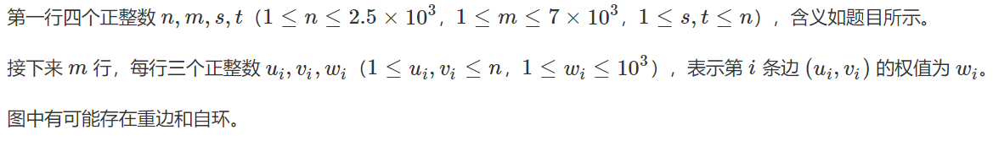
输入格式
Dijkstra!
删掉自环！

Slide 4
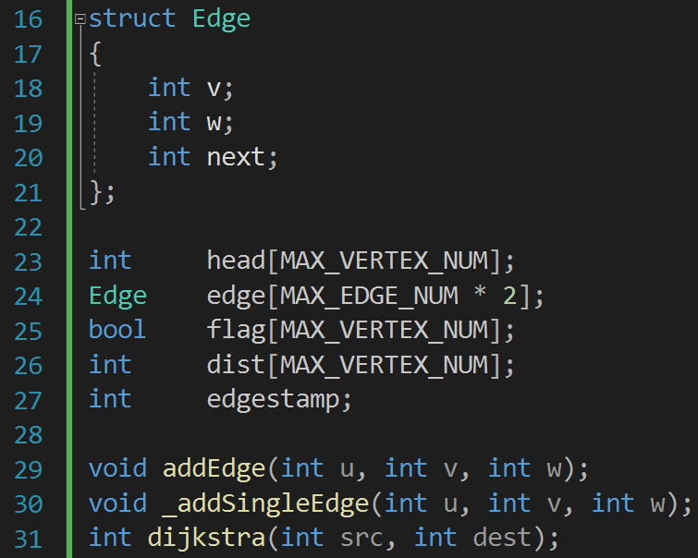
代码实现
采用邻接表存图的典型模板。

Slide 5
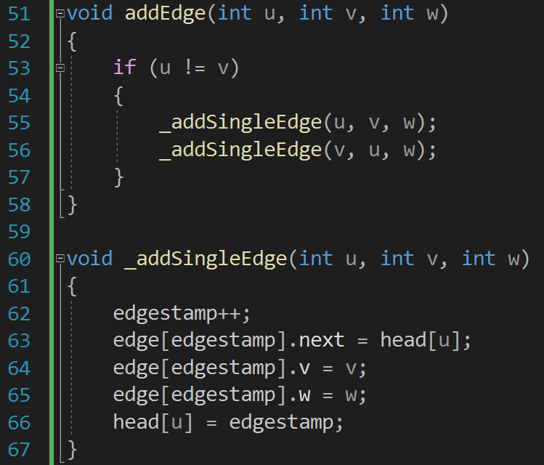
代码实现
由于Dijkstra采用贪心的思想，因此自环是一定不会被选择的。

Slide 6
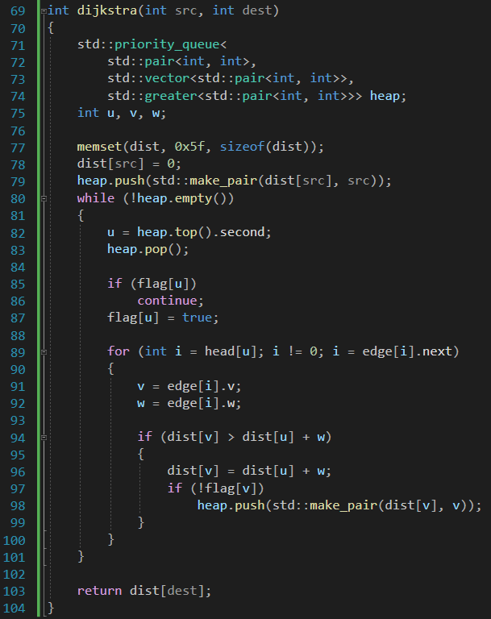
代码实现
Dijkstra 算法也是模板，可以使用 C++ STL 中的 priority_queue 简化实现，
包含在 <queue> 头文件中。

Slide 7
T h a n k s !
21371300 柳政尧

